Slide 1
Кейс – технологии в ДО

Slide 2
casus (лат.)– запутанный необычный случай;
case (анг.) – портфель, чемоданчик.

Slide 3
Для чего нужен кейс?
Кейс дает возможность приблизиться к практике, встать на позицию человека, реально принимающего решения, учиться на ошибках других.

Slide 4
Историческая справка
Впервые работа с кейсами в рамках учебного процесса была реализована в Гарвардской школе бизнеса в 1908 г. В России данная технология стала внедряться лишь последние 3-4 года.

Slide 5
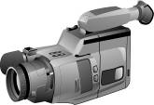
Виды кейсов
Печатный кейс (может содержать графики, таблицы, диаграммы, иллюстрации, что делает его более наглядным).
Мультимедиа - кейс (наиболее популярный в последнее время, но зависит от технического оснащения ).
Видео кейс (может содержать фильм, аудио и видео материалы. Его минус - ограничена возможность многократного просмотра → искажение информации и ошибки).

Slide 6
Требования к кейс-технологиям: - соответствовать четко поставленной цели; - иметь соответствующий уровень трудности; - иллюстрировать типичные ситуации; - развивать аналитическое мышление; - провоцировать дискуссию; - иметь несколько решений.

Slide 7
Методы кейс - технологии
- Метод ситуационно-ролевых игр;
- Игровое проектирование;
-Метод дискуссии.
- Метод ситуационного анализа (метод анализа конкретных ситуаций, кейс-стади, фото-кейсы, кейс-иллюстрации);

Slide 8
Ситуационно-ролевая игра
Цель - в виде инсценировки создать перед аудиторией правдивую историческую, правовую, социально-психологическую ситуацию и затем дать возможность оценить поступки и поведение участников игры.
Одна из разновидностей метода инсценировки — ролевая игра.

Slide 9
Метод дискуссии
Дискуссия — обмен мнениями по какому-либо вопросу в соответствии с более или менее определёнными правилами процедуры.
К интенсивным технологиям обучения относятся групповые и межгрупповые дискуссии.

Slide 10
Метод ситуационного анализа (метод анализа конкретных ситуаций, ситуационные задачи и упражнения, кейс-стади, фото-кейсы, кейс-иллюстрации).
Кейс-иллюстрация – это иллюстрация, которая используется для рассмотрения проблемной ситуации. Целью работы с ней является разбор сути проблемы, анализ возможных решений и выбор лучшего из них.
Кейс-стадии (от англ. case — «случай»)
это письменное описание какой-то конкретной реальной ситуации анализ проблемы, позволяющий разобраться в ее сути, предложить возможные решения и выбрать лучшее из них

Slide 11
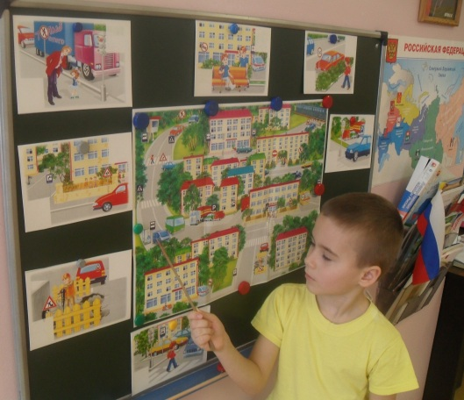
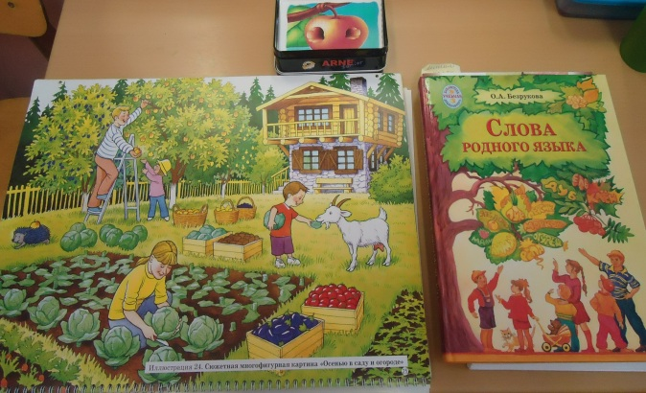
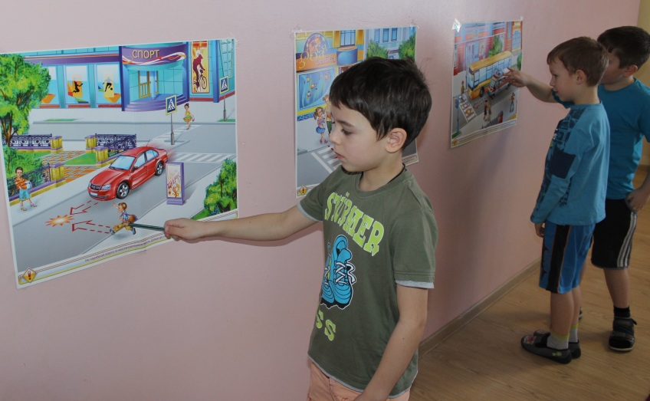

Slide 12
«Фото-Кейс»

Slide 13
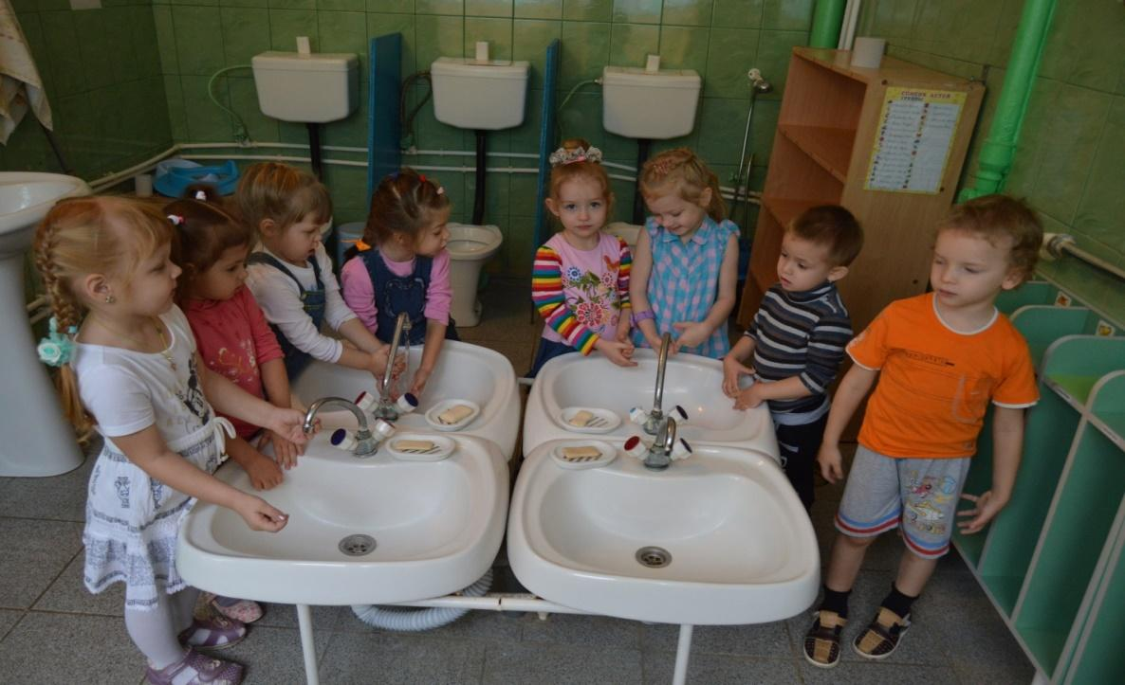
2 младшая группа
Фото «Умывание»
Цель: воспитывать привычку самостоятельно умываться, мыть руки с мылом перед едой.
Текст: Саша первый день пришел в детский сад. Перед завтраком дети пошли мыть руки. А Саша стоял, ждал воспитателя, и не знал, что ему делать. Как бы вы поступили на месте Саши?

Slide 14
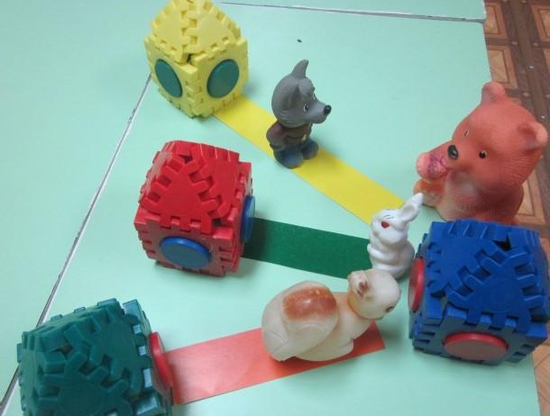
Средняя группа
Фото «В гости к медвежонку»
Цель: закрепить знания о длине.
Текст: Медвежонок позвал в гости своих друзей – соседей: зайчонка, бельчонка, волчонка. Ребята так обрадовались, что решили устроить соревнование, кто быстрее добежит от своего домика до домика медвежонка. Первым прибежал заяц, вторым прибежал бельчонок, а волк прибежал последним. Почему так долго бежал волк?

Slide 15
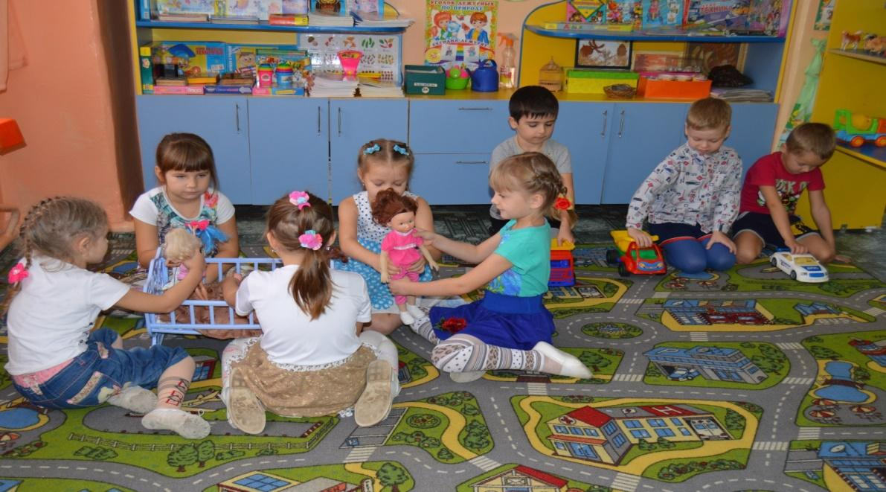
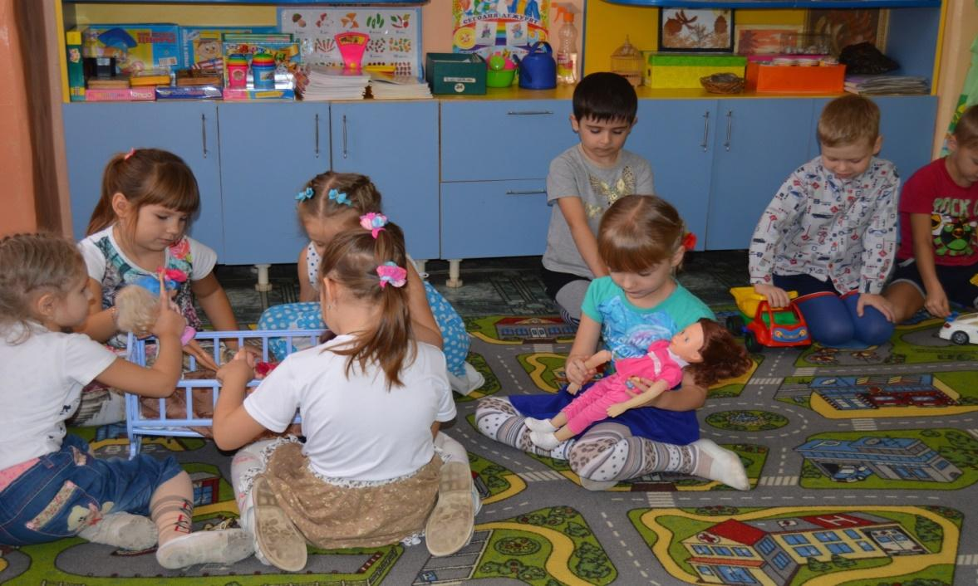
Старшая группа
Фото «Кукла»
Цель: учить детей анализировать поступки; способствовать развитию нравственных аспектов поведения.
Текст: Во время игры Настя разрешила поиграть со своей любимой куклой подруге Оле. Оля пообещала поиграть и вернуть куклу обратно. Но нечаянно ее сломала. Оля боялась об этом сказать Насте. Как бы вы поступили на месте Оле?

Slide 16
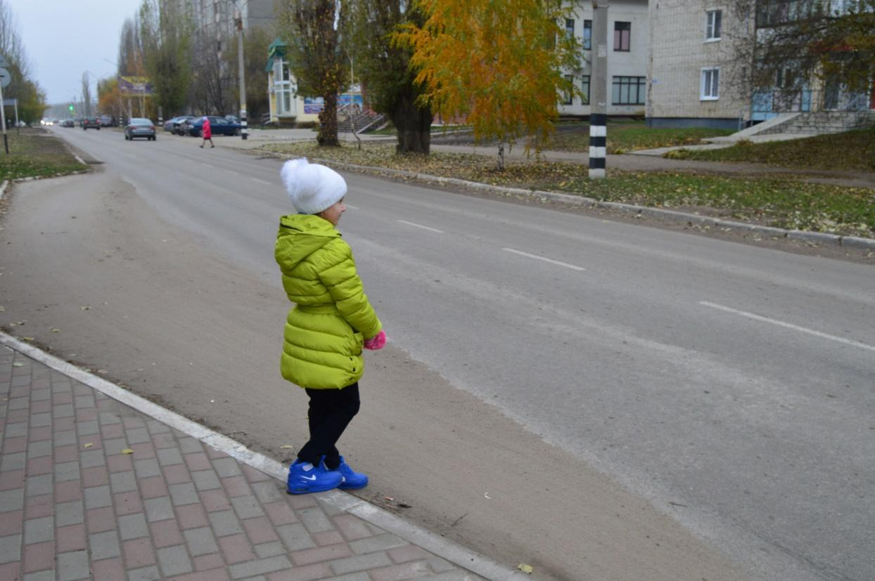
Подготовительная группа
Фото «Как правильно переходить улицу»
Цель: закрепить правила дорожного движения.

Slide 17
Технологическая карта по работе с кейс-фото «Как правильно переходить улицу»
Этапы | Деятельность воспитателя | Деятельность детей
Вводный | Воспитатель предлагает детям рассмотреть фото. | Дети рассматривают фото. Принимают ситуацию.
Мотивационный | Что девочка делает на фото? (предлагает сформулировать проблему) - Что девочка не учла, переходя дорогу в данном месте? - Каковы могут быть последствия данного поступка? | Девочка нарушает правила дорожного движения. Переходит дорогу в неположенном месте. - Девочка может попасть под машину.
Поисковый (обсуждение проблемы) | Подумайте, как найти выход из сложившейся ситуации? | - Переходить дорогу только в предназначенном для этого месте по пешеходному переходу и только на зеленый свет светофора. - Переходить дорогу со старшими братьями или сестрами, держась за руку, по пешеходному переходу, на зеленый свет светофора. - Переходить дорогу только с родителями, крепко держась за руку, и только по пешеходному переходу. - Если рядом нет родителей, попросить помощь у инспектора ГИБДД.

Slide 18
Аналитический | Вы предложили много ответов. Давайте выберем чей-то один, тот, который кажется правильнее всех на ваш взгляд. | Дети выбирают один ответ.
Итоговый (решение кейса) | - Ребята, озвучьте ответ, каким образом девочка сможет безопасно перейти дорогу. - Почему вы выбрали именно этот вариант? | Дети озвучивают наиболее правильный ответ, по их мнению.
Рефлексивный | Дети, а как бы вы поступили, если оказались в такой ситуации? - А чтобы не попадать в такие ситуации, что нужно знать? | Дети называют варианты моделей своего поведения в подобной ситуации. Ответы детей.
По такой же схеме воспитатель выстраивает работу и с остальными возрастными группами детей.

Slide 19
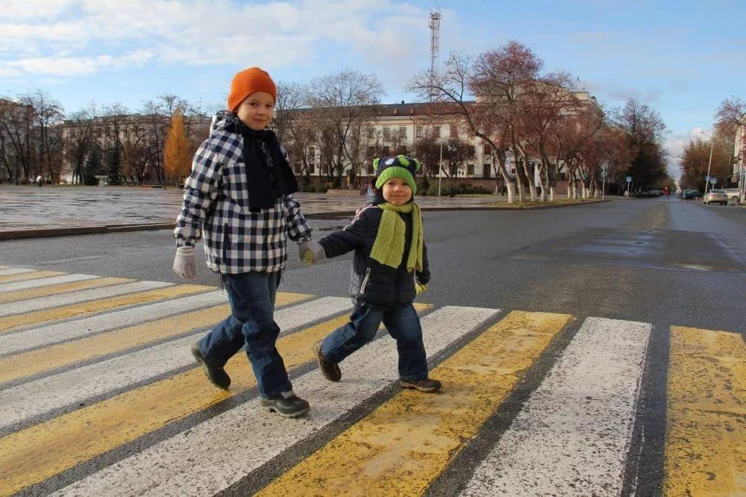
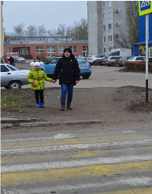
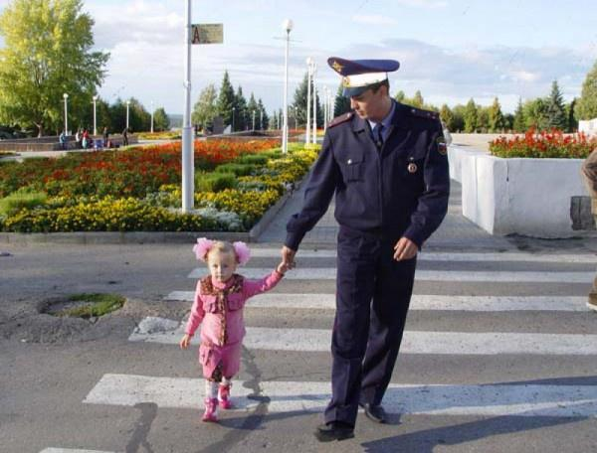

Slide 20
Вывод:
«Фото-кейс-технология» помогает повысить интерес детей к изучаемому материалу, развивает у них такие качества, как социальная активность, коммуникабельность, умение слушать и грамотно излагать свои мысли.
Главное предназначение «фото-кейс-технологии» — развивать способность исследовать различные проблемы и находить их решение, то есть, научиться работать с информацией.

